Slide 1
كيفية حساب انبعاثات النطاق 1+2
إرشادات للمُورّدين
أغسطس 2022

Slide 2
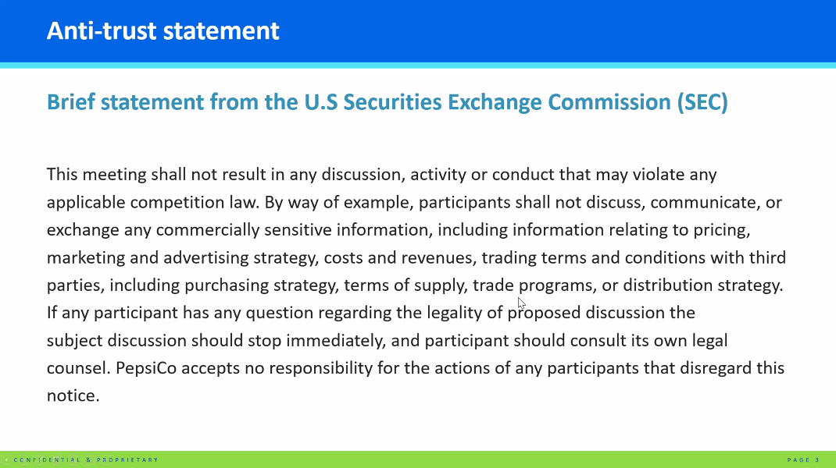
بيان مكافحة الاحتكار
بيان موجز من لجنة الأوراق المالية الأمريكية (SEC)
لا يجوز أن يؤدي هذا الاجتماع إلى أي مناقشة أو نشاط أو سلوك قد ينتهك أي قانون منافسة معمول به. على سبيل المثال، لا يجوز للمشاركين مناقشة أو توصيل أو تبادل أي معلومات تجارية حساسة، بما في ذلك المعلومات المتعلقة بالتسعير أو إستراتيجية التسويق والإعلان أو التكلفة والإيرادات أو شروط وأحكام التداول مع جهات خارجية، بما في ذلك إستراتيجية الشراء أو شروط التوريد أو برامج التداول أو إستراتيجية التوزيع.
إذا كان لدى أي مشارك أي أسئلة بخصوص قانونية المناقشة المقترحة، فيجب أن تتوقف مناقشة الموضوع فورًا، ويجب على المشارك استشارة مستشاره القانوني. لا تتحمل شركةPepsiCo أي مسؤولية عن تصرفات أي مشاركين تُخالف هذا الإشعار.
الصفحة 2
سري ومسجل الملكية

Slide 3
إقرار
هذه الإرشادات مقتبسة من برنامج قيادة المُورّدين بشأن التحول المناخي(SLoCT) الذي شاركت في تأسيسه شركة PepsiCo والعلامات التجارية الأخرى وتم تنسيقه بواسطة Guidehouse، مع التدريب على محاسبة غازات الدفيئة من Microsoft للمُورّدين والذي طورته Microsoft بالشراكة معCDP وEngie Impact.
تعتمد هذه الإرشادات على إرشادات بروتوكول غازات الدفيئة الخاص بمعايير المحاسبة والإبلاغ المؤسسية للغازات الدفيئة. يمكن للمُورّدين مراجعة إرشادات بروتوكول غازات الدفيئة الكاملة على https://ghgprotocol.org
معايير المحاسبة والإبلاغ المؤسسية لبروتوكول غازات الدفيئة
إرشادات النطاق2 لبروتوكول غازات الدفيئة

Slide 4

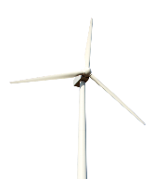










نظرة عامة
الخطوة الأولى: التخطيط والإعداد
الخطوة الثانية: جمع البيانات
الخطوة الثالثة: حساب البيانات وتقييمها
الخطوة الرابعة: مراقبة الآثار ومراجعتها
طلبات PepsiCo والموارد الإضافية
المحتويات

Slide 5
1. نظرة عامة

Slide 6
انبعاثات النطاق 1 هي انبعاثات مباشرة من عمليات الشركة. انبعاثات النطاق 2 هي انبعاثات غير مباشرة من الكهرباء والبخار والتدفئة والتبريد المُشتراة.
انبعاثات النطاق 1+2 الخاصة بك هي انبعاثات النطاق 3 الخاصة بشركة PepsiCo
النطاق 2
استخدام الكهرباء
النطاق 1
استخدام الوقود والانبعاثات المتسربة
مركبات الشركة
➔
مرافق الشركة
شراء الكهرباء والبخار والتدفئة والتبريد للاستخدام الخاص
غير مباشر
مباشر

Slide 7

يتم إكمال آثار غازات الدفيئة على 4 مراحل
4. مراقبة الآثار ومراجعتها | 3. حساب البيانات وتقييمها | 2. جمع البيانات | 1. التخطيط والإعداد
المراقبة الداخلية وإعداد التقارير التحقق من الآثار الخارجية التقدم المحرز في خفض الانبعاثات مراجعة النهج لتحسين الدقة والأثر | حساب الأثر الكربوني | تحديد طريقة جمع البيانات جمع بيانات النشاط جمع عوامل الانبعاث | تحديد فريق الآثار تعيين الحدود التنظيمية فهم كيفية حساب الانبعاثات
 | ب- تقييم جوانب عدم اليقين والحساسية | د- تقييم جودة البيانات | اعتبارات إضافية
Notes:
The process of developing a GHG Footprint is divided into four phases
Phase 1: Planning & preparation
Phase 2: Data collection
Phase 3 : Data calculation & evaluation
Phase 4. Footprint Monitoring & Revising

Slide 8
2. التخطيط والإعداد

Slide 9

أ( تحديد فريق الآثار
يمكن أن تختلف الفرق المطلوبة لحساب آثار غازات الدفيئة بناءً على حجم وتعقيد مؤسستك والنضج المناخي لشركتك. غالبًا ما تتضمن الفرق أفرادًا من
    المرافق أو العمليات والصيانة )مثل استخدام الكهرباء والوقود(
    المشتريات أو الشؤون المالية )مثل مشتريات المبردات(
    الهندسة
    المسؤولية الاجتماعية للشركة
    البيئة والصحة والسلامة
    القيادة
    جهة خارجية أو خبراء خارجيون
    على سبيل المثال: تم تشكيل فريق داخلي متعدد الوظائف لجرد غازات الدفيئة داخل الشركة "X"، ويتألف من أعضاء أساسيين من فريق الشؤون المالية والمرافق والهندسة بالإضافة إلى راعي قيادي من فريق المسؤولية الاجتماعية للشركة ودعم من مستشار خارجي.
Notes:
Footprinting requires collecting data from many parts of company, so you’ll want to engage people from different teams.
It’s also good to get these members involved early because when you later set targets, take actions to reduce your footprint and track your progress towards your targets these people are going to be key partners.
Common members include:
- Representatives from different departments where data is coming from
- Leadership sponsor to ensure team gets get resources needed
- External support if resources are constrained

Slide 10




ب( تعيين حدود مؤسستك
هناك ثلاثة نُهج لتحديد المنشآت والانبعاثات التي تقع ضمن نطاق آثارك في النطاق 1 و2 (أي لتعيين "الحدود التنظيمية" الخاصة بك(
حصة الأسهم
الرقابة المالية
الرقابة التشغيلية
يتم قسمة الرقابة على نسبة ملكية الأصل.
يتم الاستخدام للمنشآت أو العمليات المشتركة.
ترتكز الرقابة إلى الرقابة المالية
)مقابل الرقابة القانونية/التشغيلية).
لا تُستخدم إلّا في قطاعات محددة مثل النفط والغاز.
إذا كانت المؤسسة تتحكم في عمليات الأصل.
هذا هو النهج الأكثر شيوعًا والموصى به.
راجع المعيار المؤسسي لبروتوكول غازات الدفيئة، الفصل 3. تعيين الحدود التنظيمية لمزيد من التفاصيل.
Notes:
Your organizational boundaries determine which emissions are allocated to your Scope 1 & 2 footprint versus someone else’s. This step ensures your footprint is relevant and complete and prevents double-counting. Emissions within your organizational boundary fall into your scope 1&2 footprint, Emissions outside of your organizational boundary may fall into scope 3 footprint.
There are two general ways to defining your organizational boundary: control approach & equity share approach.
Under control approach you take 100% responsibility for all emissions within your control. For equity share approach you only take the % that you have ownership over.
Under the control approach there are two options: Operational control and financial control.
Most companies take the operational control approach. This means they include all emissions for the facilities / assets they have operational control over in their scope 1&2 footprint. Operational Control = have the power to control operating policies at a facility e.g. able to decide when people work there, when are lights turned on, how is building run. This means that it doesn’t matter whether you lease or own a building or whether it’s part of a joint venture – all that matters is whether you control the operation of what happens in the building.
For most companies Operational control is same as financial control (who gets to control financial decisions and gets economic benefit from activities)

Slide 11
ج) فهم منهجية الحساب
عامل الانبعاث
مثال، كجم من مكافئ ثاني أكسيد الكربون/كيلووات في الساعة
x
النشاط
مثال، كيلووات في الساعة
=
غازات الدفيئة
كجم من مكافئ ثاني أكسيد الكربون
عامل الانبعاث
بيانات النشاط
النوع | الوصف | مثال
ابتدائي/ محدد | العوامل الخاصة بنشاط فريد وتأخذ في الاعتبار خصائص مثل الموقع أو التكنولوجيا أو المدخلات الفريدة الأخرى | عامل الانبعاث من المرفق المحلي الذي يزود المصنع بالكهرباء
ثانوي/ عام | البيانات المستمدة من مصادر بديلة أو المتوسطات الوطنية التي غالبًا ما تتطلب معالجة إضافية | عامل الانبعاث للكهرباء من المنطقة التي يقع فيها المصنع من قاعدة بيانات شبكة وكالة حماية البيئة (EPA)
النوع | الوصف | مثال
ابتدائي | بيانات مستمدة من نشاط مُولِّد للانبعاثات يُغذّي معادلة حساب غازات الدفيئة مباشرةً | مقدار الكيلووات في الساعة الذي يستخدمه المرفق بناءً على فواتير المرافق الشهرية
ثانوي | البيانات المستمدة من مصادر بديلة أو المتوسطات الوطنية التي غالبًا ما تتطلب معالجة إضافية | تقدير مقدار الكيلووات في الساعة الذي تستخدمه المنشأة بناءً على المساحة المشغولة بالقدم المربعة ونوع المبنى
التفضيل
Notes:
Activity data: a measure of a level of activity that results in GHG emissions (e.g., gallons of fuel or kWh of electricity consumed)
Emissions factor: a coefficient that converts activity data into a quantity of GHGs released to the atmosphere (per unit of activity for a given emission source)
Activity data can be measured with two types of data : Primary activity data and Secondary activity data
Primary activity data comes directly from the organization and can be fed directly in the GHG calculation formula. This for example includes data from actual measurements, data directly from the meters, consumption data from utility bills etc.
Secondary activity data on the other hand are gathered from proxy sources like industry or governmental reports and is used whenever the primary activity data is not available.

Slide 12
3. جمع البيانات

Slide 13
جمع البيانات يعدّ عملية تحسين مستمرة
تتحرك المؤسسات على طول المراحل بمزيد من الخبرة والتوجيه
إنها عملية تحسين مستمرة تصبح أفضل عادةً بعد عامين من إدارة البيانات
تقدم كل وحدة ومنشأة البيانات بالتنسيق المتاح
البادئات
قوالب جمع بيانات منسقة ومختبرة لجميع الوحدات والمرافق، على سبيل المثال، معدّة على برنامج Excel
روتيني ومعدّ جيدًا
برامج متطورة لجمع البيانات البيئية ومعالجتها
الأفضل في فئته
Notes:
Multiple stakeholders to be included: Colleagues from finance, from HSE, purchasing, production, process engineers
Find a balance between encouraging them to participate i.e. making it easy for them and collecting data in the format you need it to be
3 stages or 3 categories of data collection approaches
“First round” can also be skipped

Slide 14
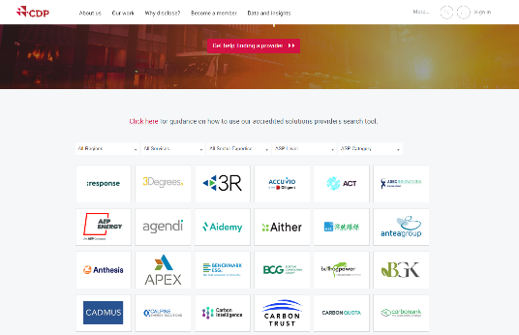
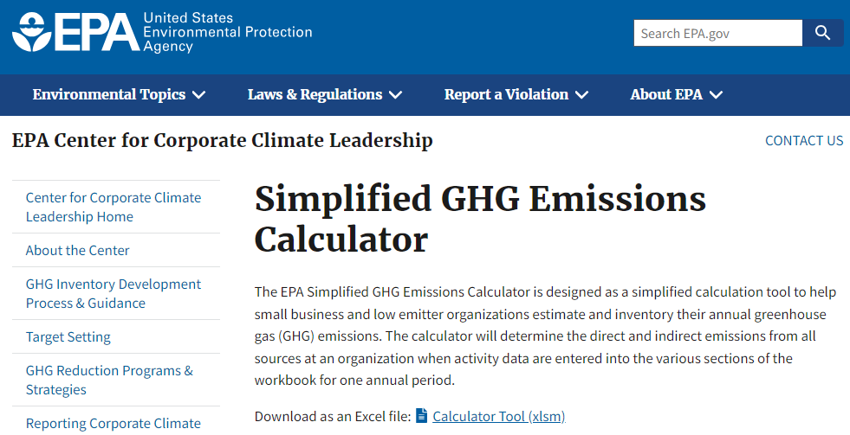
أ) تحديد طريقة جمع البيانات
إذا كنت ترغب في الاستعانة باستشاري أو مزود برامج، فتحقق من مزودي الحلول المعتمدين لدى CDP: ابحث تحديدًا عن مزودي خدمات جرد انبعاثات غازات الدفيئة.
إذا كنت قد بدأت للتو وترغب في إجراء محاسبة النطاق 1+2 داخليًا، فاستخدم الحاسبة المبسطة لانبعاثات غازات الدفيئة الخاصة بوكالة حماية البيئة (EPA) الأمريكية لتصميم قالب تجميع بيانات Excel الخاص بك.
  تحقق أيضًا من قائمة مزودي البرامج إذا كنت تريد أتمتة العملية.
  لاحظ أن عوامل الانبعاثات في هذه الأداة خاصة بالولايات المتحدة، لذلك ستحتاج إلى إنشاء قالب خاص بك بناءً عليها.

Slide 15
ب) جمع بيانات نشاط النطاق 1
راجع القائمة المرجعية أدناه لمصادر الانبعاثات، وأنشئ قائمة بتلك التي تنطبق على شركتك، واجمع البيانات ذات الصلة
نوع الانبعاثات | قائمة التحقق من المصدر | أين يمكن العثور على البيانات
الاحتراق الثابت | احتراق الوقود في المراجل احتراق الوقود في الأفران احتراق الوقود في المواقد احتراق الوقود في التوربينات إنتاج الطاقة في الموقع | فواتير المرافق الخاصة بالغاز الطبيعي والبروبان وزيت الوقود فواتير مشتريات الوقود بيانات حول مدة تشغيل المعدات ملاحظة: يجب ضرب ذلك في معدل استهلاك الوقود لتقدير إجمالي استهلاك الوقود
الاحتراق المتنقل | احتراق الوقود في المركبات التي تديرها شركتك والمستخدمة في نقل المواد والمنتجات والنفايات والموظفين | فواتير مشتريات الوقود لأسطول النقل الخاص بك البيانات المتعلقة بالمسافة المقطوعة للمركبة مضروبة في معدل الاقتصاد في استهلاك الوقود المُبلغ عنه لتقدير إجمالي استهلاك الوقود طن-كم حسب نوع المركبة
الانبعاثات المتسربة | تنبعث مركبات الكربون الهيدروفلورية (HFC) أثناء استخدام معدات التبريد وتكييف الهواء* | سجلات صيانة التدفئة والتهوية وتكييف الهواء (HVAC) أو التبريد التي توضح كمية المبردات المستخدمة والمُشتراة
* تساهم معظم غازات التبريد في إحداث الاحترار العالمي عند تسربها إلى الغلاف الجوي. ولديها احتمالات إحداث الاحترار العالمي على مدى 100 عام (GWP) تزيد بمقدار 140 إلى 11700 أضعاف ثاني أكسيد الكربون (CO2). من المفترض أن تكون كمية الغاز المتسرب مساوية لكمية الغاز المستبدل في نظام التبريد )التدفئة والتهوية وتكييف الهواء، والمبردات، والتخزين البارد، والنقل المبرد، والمضخة الحرارية، وما إلى ذلك(

Slide 16



ج) جمع عوامل الانبعاثات للنطاق 1
لا يوجد "متجر متكامل" لعوامل الانبعاثات. تقوم المنظمات والوكالات المختلفة بجمع البيانات لتطوير العوامل بطرق مختلفة، مما يؤدي إلى عوامل مختلفة. علاوة على ذلك، تتم مراجعة و/أو تنقيح عوامل الانبعاثات مع تطور العلم وتحسين الطرق.
في ما يلي قاعدة البيانات الأكثر استخدامًا لحساب الانبعاثات من النطاق 1.
وزارة البيئة والغذاء والشؤون الريفية بالمملكة المتحدة (DEFRA)
الوصول هنا
وكالة حماية البيئة الأمريكية (US EPA)
‏GHG Emissions Factors Hub
الوصول هنا
)انقر على ملفPDF أو مصنفExcel بعنوان: GHG Emissions Factors Hub)
استخدم هذا إذا كان مصنعك في المملكة المتحدة. ويمكن أيضًا استخدام عوامل الانبعاثات هذه كبديل للبلدان الأخرى.
استخدم هذا إذا كان مصنعك في الولايات المتحدة
نحن ندرك أن التنقل في قواعد البيانات هذه مربك بعض الشيء - يُرجى الاطلاع على الفيديو التعليمي لعامل الانبعاثات للحصول على
إرشادات إضافية.

Slide 17
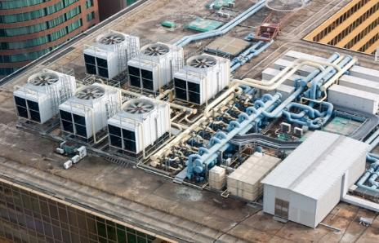
الانبعاثات المتسربة
ما المقصود بالانبعاثات المتسربة؟
  الانبعاثات الناتجة عن الإطلاقات المتعمدة أو غير المتعمدة من إنتاج ومعالجة ونقل وتخزين واستخدام الوقود والمواد الأخرى التي لا تمر عبر شبكة المداخن أو المدخنة أو فتحة التهوية أو أنبوب العادم.
  ينتج الشكل الأكثر شيوعًا من الانبعاثات المتسربة عن استخدام معدات التبريد وتكييف الهواء (AC)، التي تطلق مُركبات الهيدروفلوروكربون(HFC) والمركبات الفلورية الكربونية (PFC) - وهي غازات الدفيئة ذات مستويات عالية جدًا من القدرة على إحداث الاحترار العالمي. إذا كانت شركتك تستخدم أجهزة تبريد أو تكييف هواء، فمن المرجح أن تتسبب في بعض هذه الانبعاثات.
نظرًا للقيود الزمنية، لن نتناول الانبعاثات المتسربة في هذه الجلسة. يُرجى الرجوع إلى الموارد التالية للحصول على إرشادات حول حساب الانبعاثات المتسربة:
  تدريب Microsoft Scope 1، الشريحة 26-29
  إرشادات وكالة حماية البيئة (EPA) بشأن جرد غازات الدفيئة: الانبعاثات المتسربة المباشرة
Notes:
Image source: https://www.scientificamerican.com/article/could-air-conditioning-fix-climate-change/

Slide 18

انبعاثات النطاق 2: القائم على الموقع مقابل القائم على السوق
النهج القائم على السوق
النهج القائم على الموقع
تعكس الطريقة القائمة على الموقع متوسط كثافة الانبعاثات للشبكات التي يحدث فيها استهلاك الطاقة.
وتعكس الطريقة القائمة على السوق الانبعاثات الناتجة عن الكهرباء التي اختارتها الشركات عمدًا (أو افتقارها إلى الاختيار(.
التعريف
تُستخدم عوامل الانبعاثات الخاصة بالعقد.
عامل الانبعاث لمنتجات الكهرباء المتجددة يساوي 0.
  من خلال المحاسبة القائمة على السوق، يمكنك حساب مشتريات الطاقة المتجددة وعقود الكهرباء الخضراء.
  إذا لم تستخدم أيًا منهما، فيجب عليك استخدام عامل انبعاث المزيج المتبقي. ويُعرف هذا بأنه "نوع من معامل الانبعاثات يمثل متوسط الانبعاثات من جميع الطاقة غير المطلوبة"، وعادةً ما يكون أعلى من معامل الانبعاث المعتمد على الموقع في نفس المنطقة.
يتم استخدام متوسط عوامل انبعاثات الشبكة
جميع أنواع الكهرباء )المتجددة والرمادية) لها نفس عامل الانبعاث (EF)
(مزيج الشبكة).
  على سبيل المثال، إذا كان مصنعك في الهند، فإن عامل الانبعاث المستخدم هو متوسط عامل الانبعاث للشبكة في جميع أنحاء الهند، بغض النظر عما إذا كنت تشتري طاقة متجددة أم لا
طريقة الحساب
عندما تُحّول جزءPEP من الحمل الكهربائي إلى 100% من RE
)مع شهادات سمات الطاقة (EAC) الموثوقة لإثبات ذلك*(، تصبح انبعاثات النطاق 2 المرتبطة القائمة على السوق صفرًا.
*انظر "إرشادات لشركاء سلسلة القيمة في PEP بشأن الكهرباء المتجددة" لمعرفة كيفية تقديم مطالبة موثوقة لخفض الانبعاثات من الكهرباء المتجددة )يتم تقديمها عبر البريد الإلكتروني في فبراير 2023؛ أرسل رسالة بريد إلكتروني إلى إريك هت erik.hut@pepsico.com إذا لم تجدها(. انظر إرشادات النطاق 2 لبروتوكول غازات الدفيئة والملاحظة الفنية لـ CDP: المحاسبة عن انبعاثات النطاق 2 للحصول على مزيدٍ من الإرشادات بشأن محاسبة النطاق 2 القائمة على السوق.
Notes:
(E.g.: Emission factors from the IEA).
Individual corporate choices regarding electricity contracts, supplier choices, or certificate purchases are not directly reflected in an individual’s scope 2 inventories using this method.

Slide 19
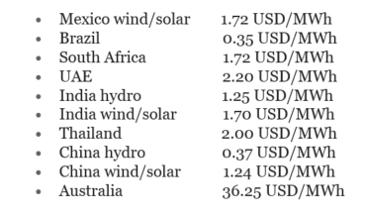
تحتاج إلى شهادات سمات الطاقة لإجراء مطالبات الكهرباء المتجددة الموثوقة
ما الأسعار الإرشادية لشهادات سمات الطاقة خارج أمريكا الشمالية/الاتحاد الأوروبي؟
ما المقصود بشهادات سمات الطاقة؟
المصدر: 3degrees EAC market update, May 2023.
الإفصاح: هذه معلومات إرشادية للأغراض المرجعية فقط. تعتمد الأسعار على وقت الشراء، والمواصفات التقنية، والحجم، والتسليم، وأي مواصفات إضافية للمنتج في وقت استعدادك للتعامل.
إن شهادة سمات الطاقة (قد تُعرف باسم ائتمان الطاقة المتجددة (REC) في أمريكا الشمالية؛ أو ضمان المنشأ(GO) في أوروبا؛ أو ائتمان الطاقة المتجددة الدولي(iREC) في العديد من الأسواق الناشئة) تمثل السمات البيئية المرتبطة بتوليد الكهرباء من مصدر طاقة متجددة
1 ميجاوات في الساعة = 1 شهادة سمات طاقة
لكي يتم اعتبار الكهرباء من مصدر متجدد - لتمكين مطالبات الإبلاغ المتوافقة - يجب مطابقة الكهرباء المستهلكة مع حجم مكافئ من شهادات سمات الطاقة من مشروع طاقة متجددة
طاقة الرياح/الطاقة الشمسية في المكسيك 1.72 دولار/ميجاوات في الساعة
البرازيل 0.35 دولار/ميجاوات في الساعة
جنوب إفريقيا 1.72 دولار/ميجاوات في الساعة
الإمارات العربية المتحدة 2.20 دولار/ميجاوات في الساعة
الطاقة المائية في الهند 1.25 دولار/ميجاوات في الساعة
طاقة الرياح/الطاقة الشمسية في الهند 1.70 دولار/ميجاوات في الساعة
تايلاند 2.00 دولار/ميجاوات في الساعة
الطاقة المائية في الصين 0.37 دولار/ميجاوات في الساعة
طاقة الرياح/الطاقة الشمسية في الصين 1.24 دولار/ميجاوات في الساعة
أستراليا 36.25 دولار/ميجاوات في الساعة

Slide 20
ب( جمع بيانات نشاط النطاق 2
راجع القائمة المرجعية أدناه لمصادر الانبعاثات، وأنشئ قائمة بتلك التي تنطبق على شركتك، واجمع البيانات ذات الصلة
نوع الانبعاثات | قائمة التحقق من المصدر | أين يمكن العثور على البيانات
الكهرباء المُشتراة | إجمالي الكيلو وات في الساعة من الكهرباء المستخدمة لتشغيل منشآتك | تحقق مع الإدارات التالية لتتبع فواتير المرافق المحاسبة العقارات العمليات المشتريات بالنسبة للعقارات المؤجرة، ارجع إلى المؤجر
خدمات التدفئة أو البخار أو التبريد المُشتراة | الاستخدام السنوي المرتبط بـ السخانات والمشعات وسخانات المياه أجهزة تكييف الهواء المياه المبردة قد تستلزم طرق الحساب استخدام مساحة )على سبيل المثال، قدم مربعة( المكان المؤجر عوامل الكثافة المتوسطة | Invoices for fuel purchases for your fleet Data on vehicle mileage multiplied by reported fuel economy rate to estimate total fuel consumption Tonne-km by vehicle type

Slide 21



ج( جمع عوامل الانبعاثات للنطاق 2
لا يوجد "متجر متكامل" لعوامل الانبعاثات. تقوم المنظمات والوكالات المختلفة بجمع البيانات لتطوير العوامل بطرق مختلفة، مما يؤدي إلى عوامل مختلفة. علاوة على ذلك، تتم مراجعة و/أو تنقيح عوامل الانبعاثات مع تطور العلم وتحسين الطرق.
في ما يلي قاعدة البيانات الأكثر استخدامًا لحساب الانبعاثات من النطاق 2.
وزارة البيئة والغذاء والشؤون الريفية بالمملكة المتحدة (DEFRA)
الوصول هنا
وكالة حماية البيئة (EPA) — قاعدة البيانات المتكاملة لموارد الانبعاثات والتوليد (eGRlD)
الوصول هنا
(انقر فوق ملف PDF أو مصنف Excel بعنوان:
GHG Emissions Factors Hub)‎
الجدول 6 مخصص للكهرباء المُشتراة
الجدول 7 مخصص لخدمات البخار والتدفئة المُشتراة
الوكالة الدولية للطاقة (IEA)
الوصول هنا
استخدم هذا لجميع المرافق خارج الولايات المتحدة أو المملكة المتحدة. هذه هي قاعدة البيانات الأكثر شمولاً التي تشمل عوامل الانبعاثات الوطنية لتوليد الكهرباء والحرارة. (لاحظ أن هناك رسوم مرتبطة بالوصول إلى عوامل الانبعاثات هذه).
استخدم هذا إذا كانت شركتك في المملكة المتحدة.
استخدم هذا إذا كانت شركتك موجودة في
الولايات المتحدة.
نحن ندرك أن التنقل في قواعد البيانات هذه مربك بعض الشيء - يُرجى الاطلاع على الفيديو التعليمي لعامل الانبعاثات للحصول على
إرشادات إضافية.

Slide 22
4. حساب البيانات

Slide 23
حساب انبعاثات غازات الدفيئة
عامل الانبعاث
مثال، كجم من مكافئ ثاني أكسيد الكربون/كيلووات في الساعة
النشاط
مثال، كيلووات في الساعة
=
غازات الدفيئة
كجم من مكافئ ثاني أكسيد الكربون
x
تأكد من تطابق الوحدات )على سبيل المثال، كيلووات في الساعة مضروبًا في كجم من مكافئ ثاني أكسيد الكربون/كيلووات في الساعة؛ وليس كجم من مكافئ ثاني أكسيد الكربون/ميجا جول(
تأكد من أن عامل الانبعاث بالكيلوجرام من مكافئ ثاني أكسيد الكربون )بما في ذلك جميع انبعاثات غازات الدفيئة ذات الصلة بما في ذلك ثاني أكسيد الكربون والميثان وأكسيد النيتروز وغيرها من غازات الدفيئة كما هو محدد في بروتوكول غازات الدفيئة(

Slide 24
5. مراقبة الآثار ومراجعتها

Slide 25

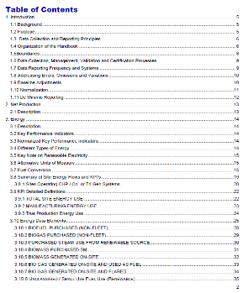
مراقبة الآثار ومراجعتها
إنشاء بروتوكول مراقبة لتوثيق منهجيتك وأي تغييرات
الحصول على تحقق من جهة خارجية حول انبعاثات النطاق 1+2 لشركتك
وضع هدف قائم على العلم لانبعاثات النطاق 1+2 (ولاحقًا لانبعاثات النطاق 3)
تتبع الانبعاثات لقياس التقدم المحرز في خفض الانبعاثات
مراجعة النهج لتحسين الدقة بمرور الوقت

Slide 26
6. طلبات PepsiCo والموارد الإضافية

Slide 27
ملخص طلباتنا منك
بحلول نهاية عام 2023
تفضل بزيارة مركز عمل الاستدامة واحصل على موارد لحساب انبعاثات النطاق 1 و2 الخاصة بك https://sustainabilityaction.pepsico.com/‎
قدم حصتنا من انبعاثات النطاق 1 و2
بحلول نهاية عام 2023
إذا كنت مؤهلاً، فشارك في برنامجGuidehouse لقيادة المُورّدين بشأن التحول المناخي (SLoCT). تواصل مع جهة الاتصال في PepsiCo لدعوتك - إذا تمت دعوتك، فابحث عن رسالة بريد إلكتروني من loctpartners@guidehouse.com
التزام بوضع هدف قائم على العلم
بحلول نهاية عام 2023
قم بتطوير مسار انزلاقي لتحقيق كهرباء متجددة بنسبة100% لأحجام PEP. انضم إلى برنامج PEP REnew وقم بالتسجيل عبر الرابط:pep+ Renew
  https://neonetworkexchange.com/peprenew
التحول إلى الكهرباء المتجددة -
سجل في تجديد PEP - وضع هدف للكهرباء المتجددة

Slide 28
ملخص طلباتنا منك
تفضل بزيارة مركز عمل الاستدامة واحصل على موارد لحساب انبعاثات النطاق 1 و2 الخاصة بك https://sustainabilityaction.pepsico.com/‎
بحلول نهاية عام 2023
قم بالإبلاغ عن انبعاثات النطاق 1 و2 على مستوى شركتك
بحلول نهاية عام 2023
إذا كنت مؤهلاً، فشارك في برنامج Guidehouse لقيادة المُورّدين بشأن التحول المناخي. تواصل مع جهة الاتصال فيPepsiCo لتتم دعوتك
التزام بوضع هدف قائم على العلم
بحلول نهاية عام 2023
قم بتطوير مسار انزلاقي لتحقيق كهرباء متجددة بنسبة 100% لأحجام PEP. انضم إلى برنامج PEP RENew وقم بالتسجيل عبر الرابط: pep+ Renew
التزم بوضع هدف للكهرباء المتجددة

Slide 29
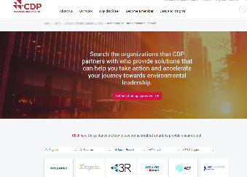
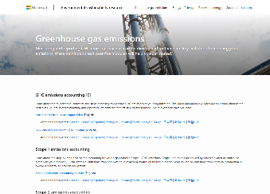
موارد إضافية لحساب انبعاثات النطاق 1+2
مقدمو الحلول المعتمدون من CDP: ابحث تحديدًا عن مزودي خدمات جرد انبعاثات غازات الدفيئة
→
تدريب Microsoft للمُورّدين على محاسبة انبعاثات غازات الدفيئة )بالشراكة مع Engie Impact وCDP)
→

Slide 30
شكرًا لك

Slide 31
الأسئلة

Slide 32
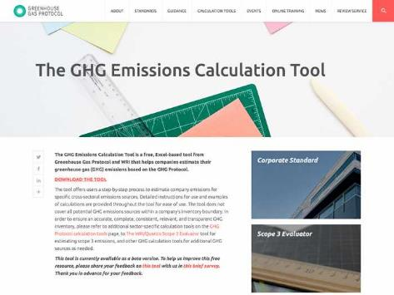
أ) تحديد طريقة جمع البيانات
إذا كنت ترغب في الاستعانة باستشاري أو مزود برامج، فتحقق من مزودي الحلول المعتمدين لدى CDP: ابحث تحديدًا عن مزودي خدمات جرد انبعاثات غازات الدفيئة
إذا كنت قد بدأت للتو وترغب في إجراء محاسبة النطاق 1+2 داخليًا، فاستخدم الحاسبة المبسطة لانبعاثات غازات الدفيئة من وكالة حماية البيئة(EPA) الأمريكية لتصميم قوالب تجميع بيانات Excel الخاصة بك المجانية لأداة حساب انبعاثات بروتوكول غازات الدفيئة، بالإضافة إلى تدريبات Microsoft على كيفية استخدام هذه الأداة )تدريب النطاق 1 وتدريب النطاق 2)
  تحقق أيضًا من قائمة مزودي البرامج إذا كنت أكثر تقدمًا وترغب في أتمتة العملية
  يتم توفير أدوات إضافية في مركز PepsiCo لإجراءات الاستدامة
تم إيقافه بموجب بروتوكول غازات الدفيئة في الوقت الحالي

Slide 33
تحتاج إلى شهادات سمات الطاقة لإجراء مطالبات الكهرباء المتجددة الموثوقة
إن شهادة سمات الطاقة )قد تُعرف باسم ائتمان الطاقة المتجددة(REC) في أمريكا الشمالية؛ أو ضمان المنشأ (GO) في أوروبا) تمثل السمات البيئية المرتبطة بتوليد الكهرباء من مصدر طاقة متجددة
1 ميجاوات في الساعة = 1 شهادة سمات طاقة
لكي يتم اعتبار الكهرباء من مصدر متجدد- لتمكين مطالبات الإبلاغ المتوافقة - يجب مطابقة الكهرباء المستهلكة مع حجم مكافئ من شهادات سمات الطاقة من مشروع طاقة متجددة

